Slide 1
基于A-Tune优化引擎的智能调优

Slide 2
本课程分为三个章节：
第一章节介绍A-Tune智能优化引擎的整体框架；
第二章节介绍A-Tune的主要功能和应用场景；
第三章节是针对第二章节中功能的演示。

Slide 3
学习本课程后，你可以了解到：
  人工调优和AI算法调优的优势与劣势
  A-Tune智能优化引擎的使用原理
  A-Tune离线调优及在线调优的应用

Slide 4
A-Tune智能优化引擎介绍
A-Tune功能及应用场景介绍
A-Tune功能演示

Slide 5
关键链接
A-Tune仓库地址：https://gitee.com/openeuler/A-Tune
A-Tune-Collector仓库地址：https://gitee.com/openeuler/A-Tune-Collector
A-Tune-UI仓库地址：https://gitee.com/openeuler/A-Tune-UI
A-Tune详细用户手册：https://gitee.com/openeuler/A-Tune/tree/master/Documentation/UserGuide
A-Tune存放应用采集数据集地址：https://gitee.com/openeuler/A-Tune/tree/master/analysis/dataset
A-Tune存放AI模型地址：https://gitee.com/openeuler/A-Tune/tree/master/analysis/models
A-Tune存放优化配置库地址：https://gitee.com/openeuler/A-Tune/tree/master/profiles
A-Tune离线动态调优yaml文件地址：https://gitee.com/openeuler/A-Tune/tree/master/tuning/yamls
A-Tune调优示例地址：https://gitee.com/openeuler/A-Tune/tree/master/examples/tuning

Slide 6
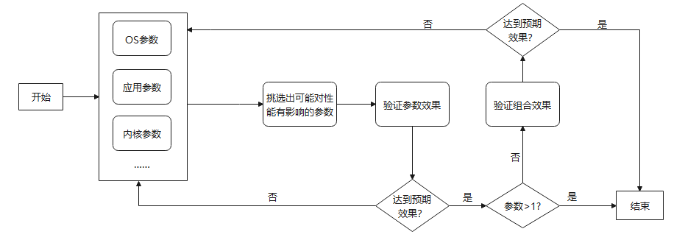
人工调优
基于人工选择参数进行调优。
优点
缺点
针对指定的场景进行调优
对调优者的调优相关经验要求高
耗时长，无法预估调优需要花费的时间

Slide 7
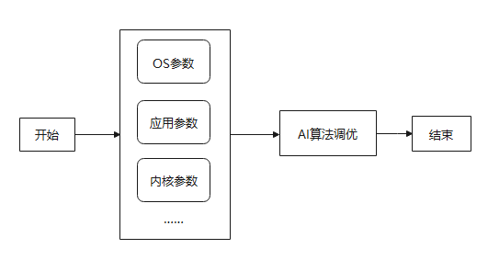
基于AI算法进行调优
基于贝叶斯算法、强化学习等AI算法进行性能调优。
优点
自动化调优，解放人力
对使用者的调优经验要求相对更低
缺点
参数空间越大耗时越长
算法局限性

Slide 8












A-Tune智能优化引擎
A-Tune是基于AI算法的开源智能优化引擎，通过AI算法结合专家经验进行性能优化。

Slide 9
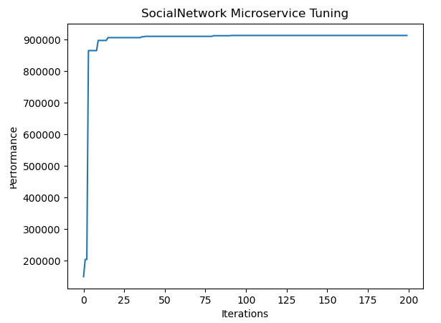
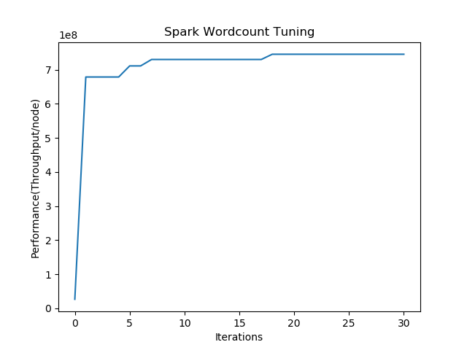
A-Tune智能优化引擎
微服务/大数据场景下基于系统默认配置基础上优化30%，基于专业工程师团队调优的基础上平均再优化5%，调优效率提升5倍。
大数据场景 | 调优时长 | 调优效果(throughput/node)
专业工程师 | 15天 | 1367254463
A-Tune离线动态调优 | 3天 | 1435561695

Slide 10
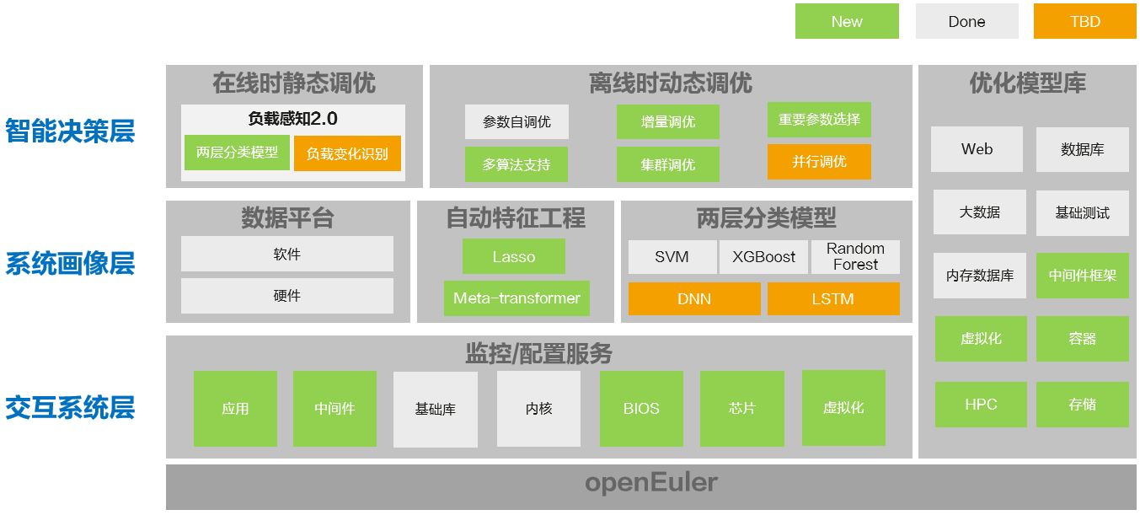
A-Tune整体架构介绍
Notes:
智能决策层：在线静态调优与离线动态调优
系统画像层：数据平台、AI模型、训练推理模块
交互系统层：系统全栈监控和配置服务
优化模型库：各大类场景的经验模型库
这是我们A-Tune的整个技术架构
1、最上层包含了我们目前的两块核心能力，后面会详细展开
2、中间包含了我们的数据平台和AI模型和训练模块
3、最底层就是对系统全栈的监控和配置服务的能力
4、旁边是我们在各类场景中的固化下来的优化经验模型库

Slide 11
A-Tune整体框架介绍
A-Tune client
(atune-adm)
A-Tune Server（atuned）
A-Tune engine
gRPC service
AI engine
Profile manager
Runtime tuning
(analysis)
Offline tuning
(tuning)
Classification
training
Database
Automatic Parameter Tuning
Local Server
MPI/CPI
Data sampling
Configuration

Slide 12
人工调优与AI算法调优的优缺点。
A-Tune技术架构分为智能决策层、系统画像层、交互系统层和优化模型库四部分。
A-Tune项目结构分为用户端(client)、服务端(server)和引擎(engine)三部分。

Slide 13
A-Tune智能优化引擎介绍
A-Tune功能及应用场景介绍
A-Tune功能演示

Slide 14
A-Tune核心能力
A-Tune核心能力分为两部分：
基于AI算法的离线动态调优
基于AI算法及专家经验固化的在线静态调优

Slide 15
离线动态调优——介绍
输入与输出
客户端
输入文件
输出结果
输入：
用户提供的配置参数集文件
用户提供的评价指标文件
benchmark文件
输出：
本次调优获取的最优配置
读取文件信息
执行调优算法
服务端
引擎
引擎基于AI算法调节读取到的配置参数，多次迭代并获取配置项的最优参数组合。

Slide 16
离线动态调优——流程
客户端
Request
A-Tune代理
参数空间
A-Tune调优引擎
新的参数配置
设置参数
拉起benchmark
Benchmark
时间
Benchmark结果
Benchmark结果
新的参数配置
设置参数
拉起benchmark
﹒ ﹒ ﹒
﹒ ﹒ ﹒
最优的结果
最优的结果

Slide 17
离线动态调优——应用
命令：atune-adm tuning
面向群体：较为专业的工程师
调优算法：贝叶斯算法、网格搜索、参数搜索、反复迭代、高斯回归、随机森林
使用条件：
  预置需要调节的配置参数，提供获取、修改配置参数的方法
  提供性能评价指标及计算/获取评价指标数值的方式
完成时间：天

Slide 18
在线静态调优——介绍
客户端
运行命令
输出结果
输入与输出
采集数据
优化系统配置
服务端
输入：
无
输出：
当前环境负载类型
系统优化配置，包括已优化配置及推荐优化配置
分析数据
引擎
负载识别
获取配置优化建议
根据采集到的数据进行负载类型识别，并基于识别出来的负载类型下发配置参数。

Slide 19
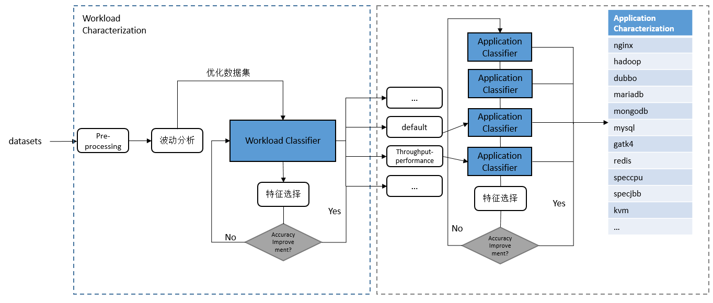
在线静态调优——负载识别

Slide 20
在线静态调优——应用
命令：atune-adm analysis
面向群体：普通用户
可调节能力：应用、中间件、基础库、内核、虚拟化、BIOS、芯片
使用条件：
  基于训练好的模型
  人工经验固化，离线自调优调节固化
完成时间：分钟

Slide 21

profile激活
命令：atune-adm profile
面向群体：普通用户
对比在线静态调优：
  相同：人工经验固化，直接为系统配置当前场景推荐参数
  不同：profile激活无需采集系统数据分析，运行前提是用户知道当前环境负载类型并直接下发命令。
完成时间：分钟
[service_type]-[application_name]-[scenario_name]
*.conf
web-nginx-https-short-connection
运行命令
*.conf
根据conf文件下发配置
database-mysql-2p-sysbench-hdd
……
 | Profile激活 | 在线静态调优
人工经验固化 | 是 | 是
采集&分析数据 | 否 | 是
执行时间 | 快 | 慢

Slide 22
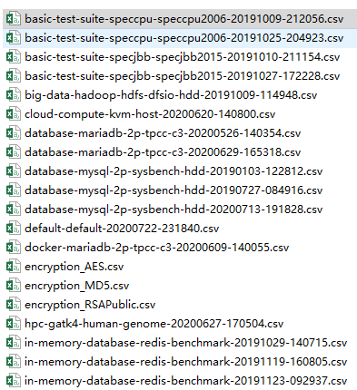
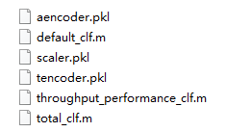
模型训练与模型识别
A-Tune/analysis/dataset/
A-Tune/analysis/models
make models
python3 generate_models.py [-h] [-d] [-m] [-s]
定义新应用的profile：
atune-adm define <service_type> <application_name>
<scenario_name> <profile_path>
采集命令：
atune-adm collection -f <file_name> -i <interval> -d <duration>
-o <output_path> -b <disk> -n <network> -t <profile_name>

Slide 23
A-Tune核心能力主要有离线动态调优和在线静态调优。
离线动态调优的具体流程与应用场景。
在线静态调优的具体流程与应用场景。
激活profile与在线静态调优的区别。
模型训练与模型识别的原理与应用场景。

Slide 24
A-Tune智能优化引擎介绍
A-Tune功能及应用场景介绍
A-Tune功能演示

Slide 25
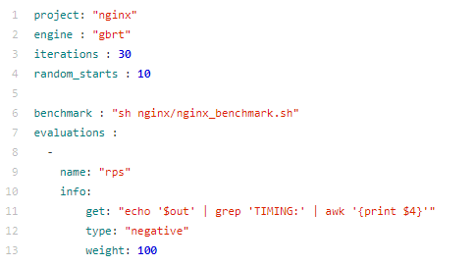
nginx离线动态调优——输入文件（1）
离线动态调优包含三个输入文件，分别为client.yaml、server.yaml和benchmark。
client.yaml: 存放在客户端的文件，包含调优的评价指标等信息。
server.yaml: 存放在服务端的文件，包含调优的可调节参数等信息。
benchmark: 存放在客户端的文件，通过运行该文件以获取评价指标的具体数值。
nginx离线动态调优的client.yaml文件，包含调优算法选择(line 2)、迭代次数(line 3)、随机迭代次数(line 4)、benchmark执行命令(line 6)和评价指标相关信息(line 8 ~ 13)。

Slide 26
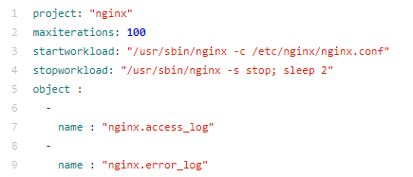
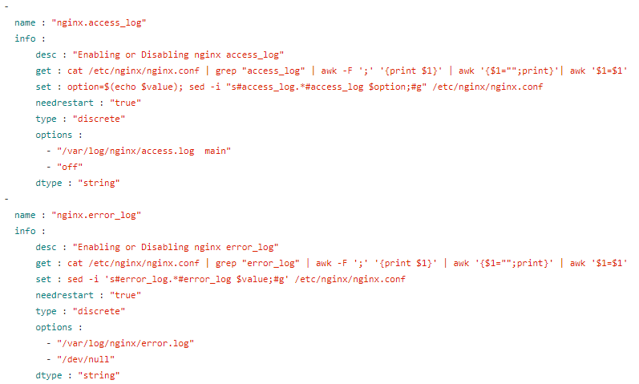
nginx离线动态调优——输入文件（2）
nginx离线动态调优中的server.yaml文件，包含应用启动命令(line 3)、应用停止命令(line 4)、可调参数等内容，其中可调参数(nginx.access_log和nginx.error_log)的具体信息分别对应右图中的两部分。

Slide 27
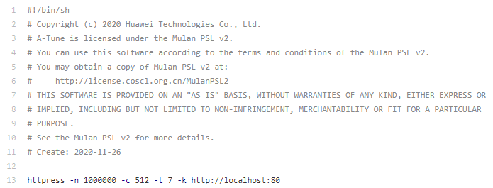
nginx离线动态调优——输入文件（3）
nginx离线动态调优中的benchmark文件，在调优执行时，会根据client.yaml中提供的命令执行此文件运行。图中第13行即为此文件执行内容。

Slide 28
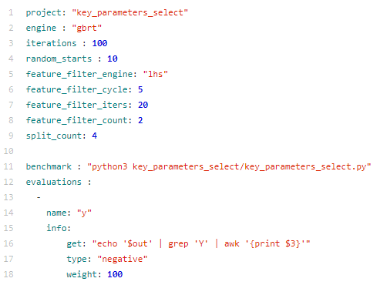
参数选择与离线动态调优——输入文件
参数选择是在进行离线动态调优前执行的步骤，其目的是在进行离线动态调优前缩减参数空间，在给出的参数空间中选择出对性能影响最大的参数并进行调优。
右图即为执行参数选择调优的client.yaml文件，与之前的nginx相比多出内容为5~9行。
feature_filter_engine: 参数选择算法
feature_filter_cycle: 参数选择轮数
feature_filter_iters: 参数选择的迭代次数
feature_filter_count: 每轮选择出的参数
split_count: 调优参数取值范围中均匀选取的参数个数

Slide 29
模型训练与模型识别——步骤
步骤一：定义新应用的profile
atune-adm define <service_type> <application_name> <scenario_name> <profile_path>
步骤二：采集此应用负载数据
atune-adm collection -f <file_name> -i <interval> -d <duration> -o <output_path> -b <disk> -n <network> -t <profile_name>
步骤三：训练模型
atune-adm train –d <data_dir> -o <model_path>
步骤四：根据新模型进行识别
atune-adm analysis --model <model>

Slide 30
实验内容介绍
实验包含三个任务：
安装并启动A-Tune智能优化引擎
运行A-Tune智能优化引擎的基本名
通过A-Tune指令优化压缩文件的性能
实验设计旨在让用户了解A-Tune智能优化引擎的部署和启动方法，了解A-Tune智能优化引擎的基本操作指令并直观感受到A-Tune带来的性能提升。

Slide 31
离线动态调优与参数选择算法输入文件的区别。
离线动态调优与参数选择的输入文件配置。
在线静态调优的应用。
模型训练与模型识别的应用。

Slide 32
A-Tune项目开源仓：
  https://gitee.com/openeuler/A-Tune
相关信息：
  https://openeuler.org/zh/docs/20.03_LTS_SP1/docs/A-Tune/%E8%AE%A4%E8%AF%86A-Tune.html

